Slide 1





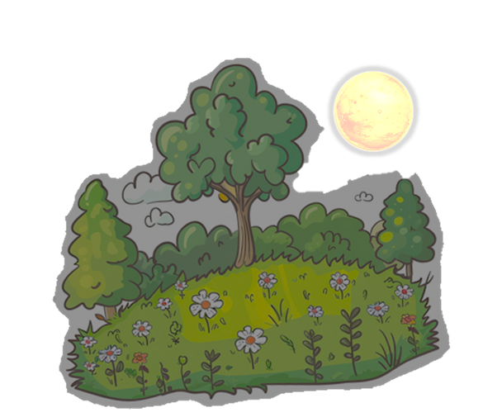

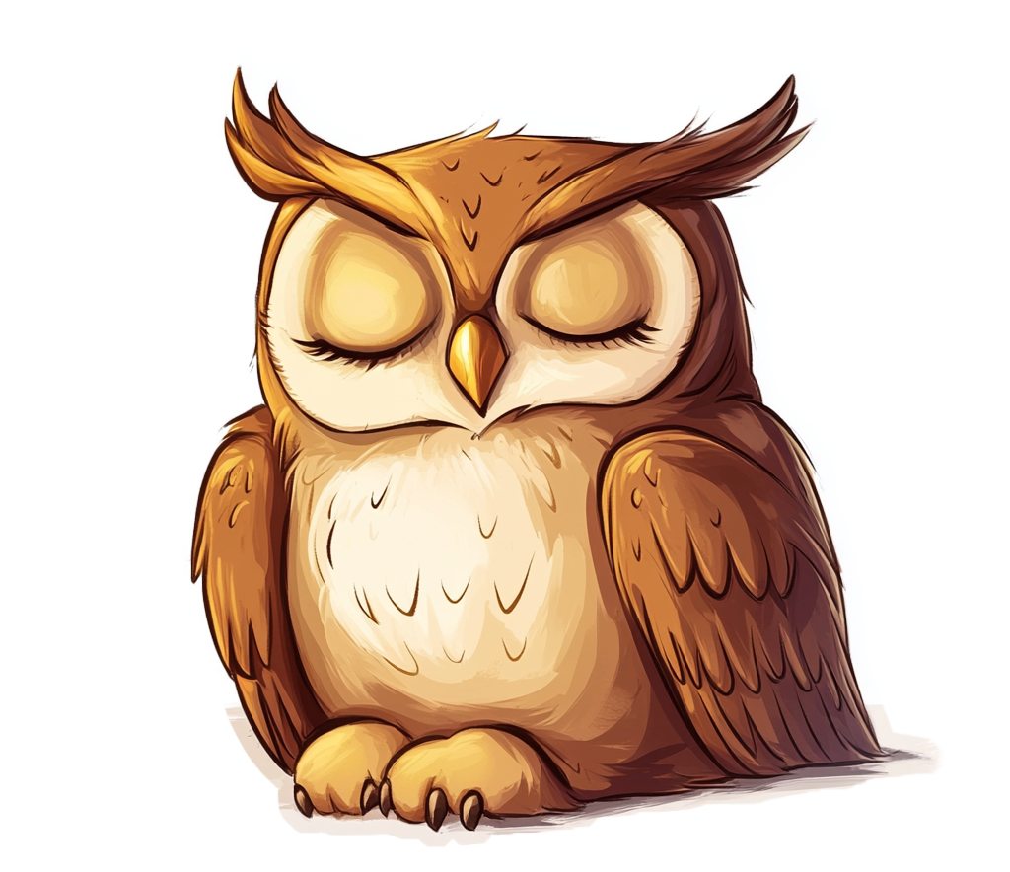
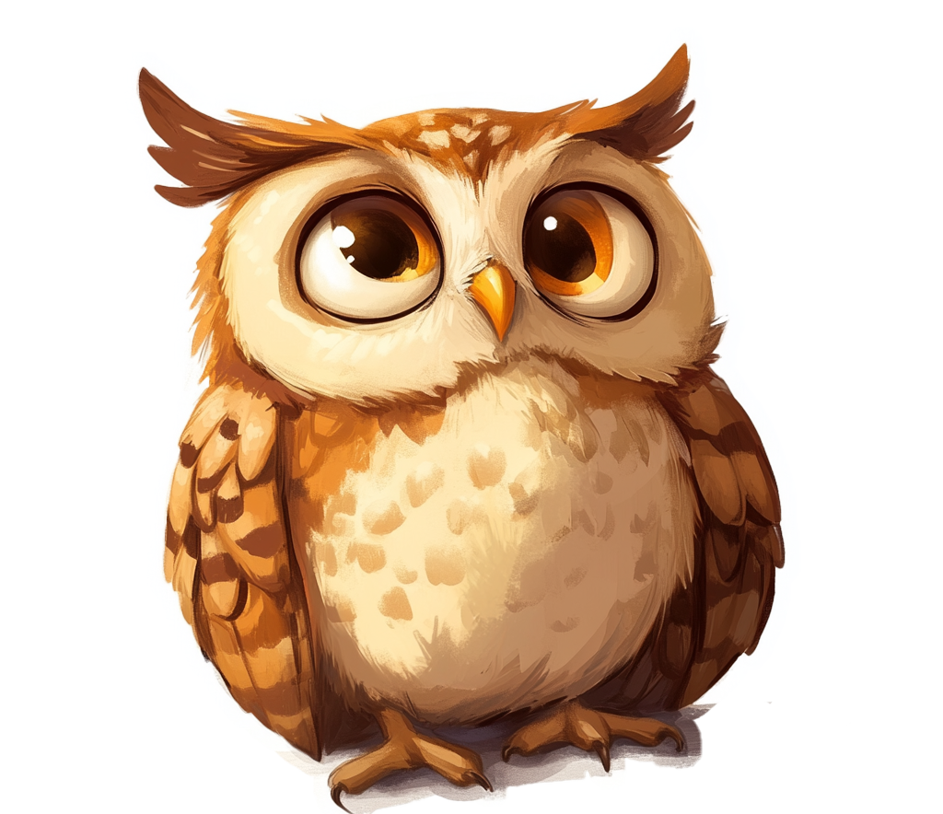



Только обрывает сон
И сова спит сладко-сладко
Месяц что над головой
Солнце светит ярко-ярко

